Slide 1
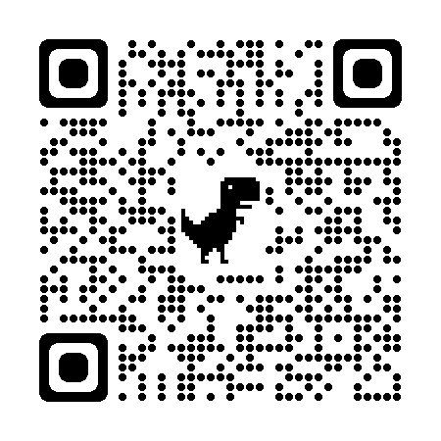

La classe virtuelle de Desmos
28 septembre 2023
8h30 à 15h30
CSS Marie-Victorin
recitmst.qc.ca/desmos28092023

Slide 2


Stéphanie Rioux
stephanie.rioux@recit.qc.ca
recitmst.qc.ca

Slide 3
Plan de la journée
C’est quoi Desmos?
Expériences-élèves
Espace enseignant
En quoi Desmos se démarque?
Création/modification d’activités
Ressources
Notes:
FO

Slide 4

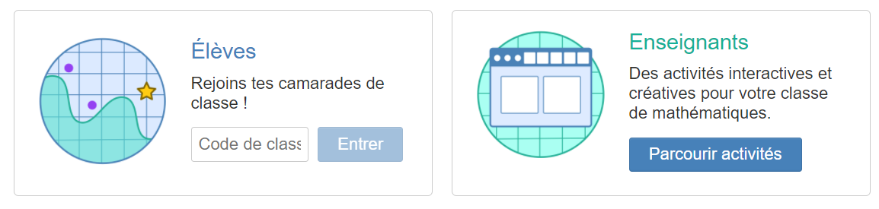
C’est quoi Desmos?
Calculatrice graphique (desmos.com) ou application pour appareils mobiles
Classe virtuelle
student.desmos.com
teacher.desmos.com
‹#›
Notes:
SR
Calculatrice graphique seulement pour les maths/sciences, surtout au secondaire
Classe virtuelle pour toutes les disciplines

Slide 5
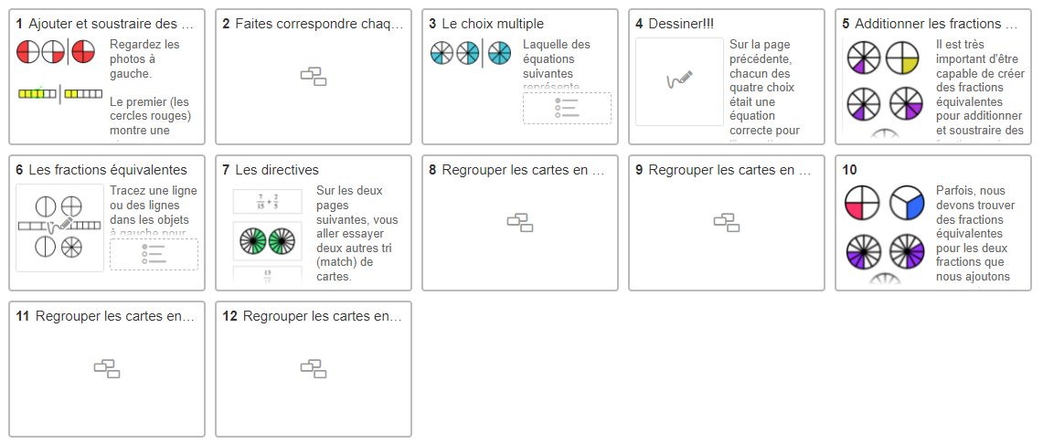
Expérience élève 1
Opérations sur les fractions
Notes:
En temps réel seulement

Slide 6
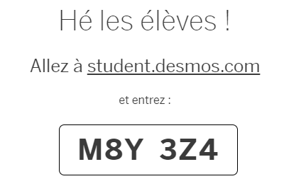
Rejoindre la classe
Vous pouvez également cliquer sur ce lien d’invitation.
Notes:
SR

Slide 7
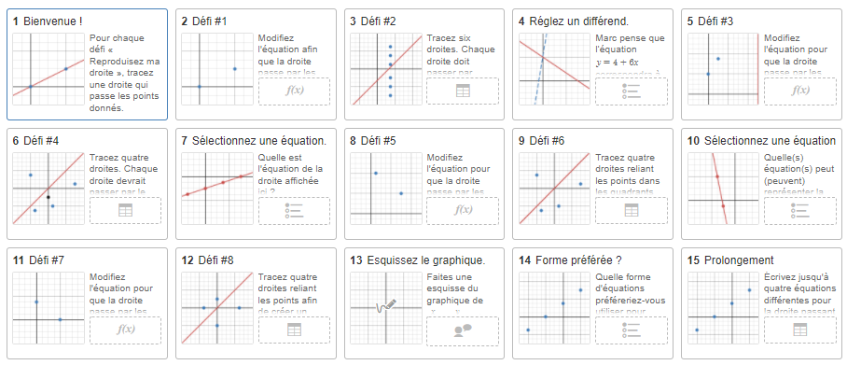
Expérience élève 2
Reproduisez ma droite
Notes:
FO

Slide 8
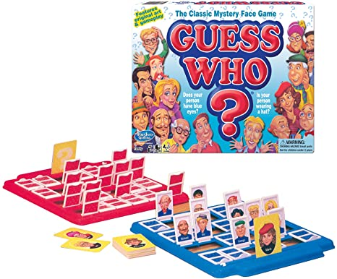
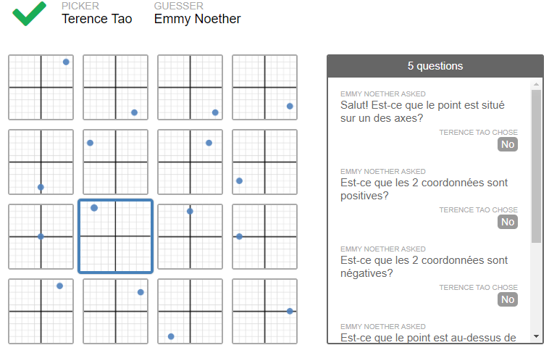
Expérience élève 3
Polygraph
Notes:
FO

Slide 9
Activités présentées
L’addition et la soustraction de fractions
Reproduisez ma droite
«Polygraph» sur le plan cartésien
Notes:
SR

Slide 10
L’espace enseignant
teacher.desmos.com

Slide 11
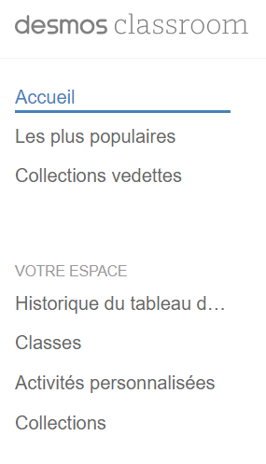
L’espace
enseignant

Slide 12
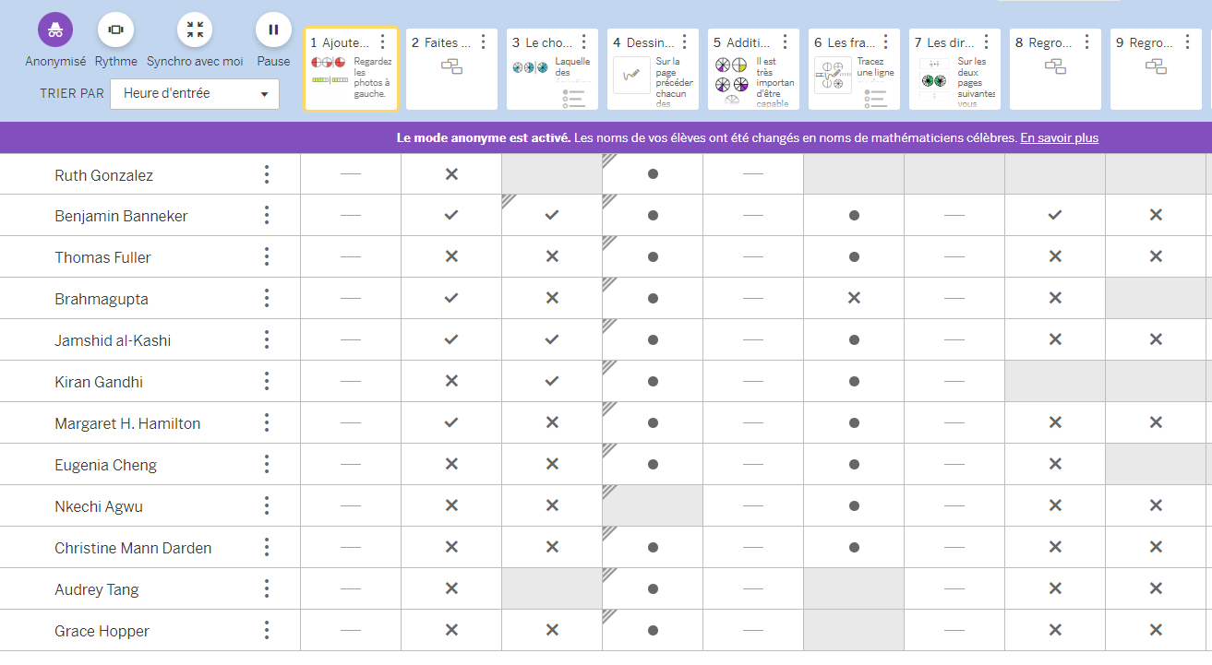
Le tableau de bord
Notes:
SR

Slide 13
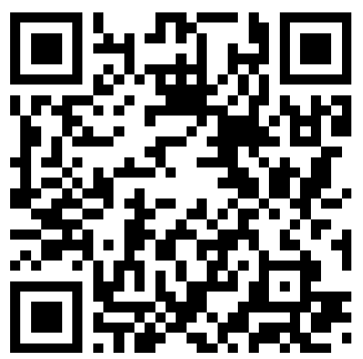
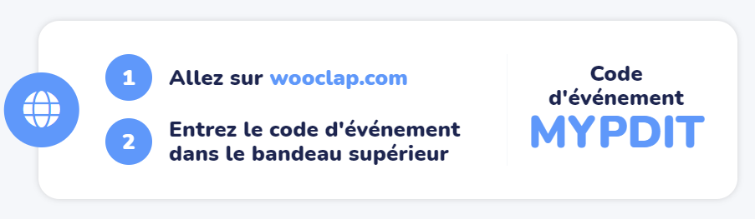
Wooclap
En quoi Desmos se démarque des autres outils questionnaires?
Lien de participation
Notes:
discussion, rétroaction, pacing, pause, collaboration, captures, tableau de bord, gestion des classes, n’est pas autocorrectif et c’est voulu!, nombre de participants, communauté de partage, etc.
SR - FO - Les participants répondent dans le wooclap, ils peuvent liker les affirmations des autres
Wooclap: https://www.wooclap.com/ALFPLY

Slide 14
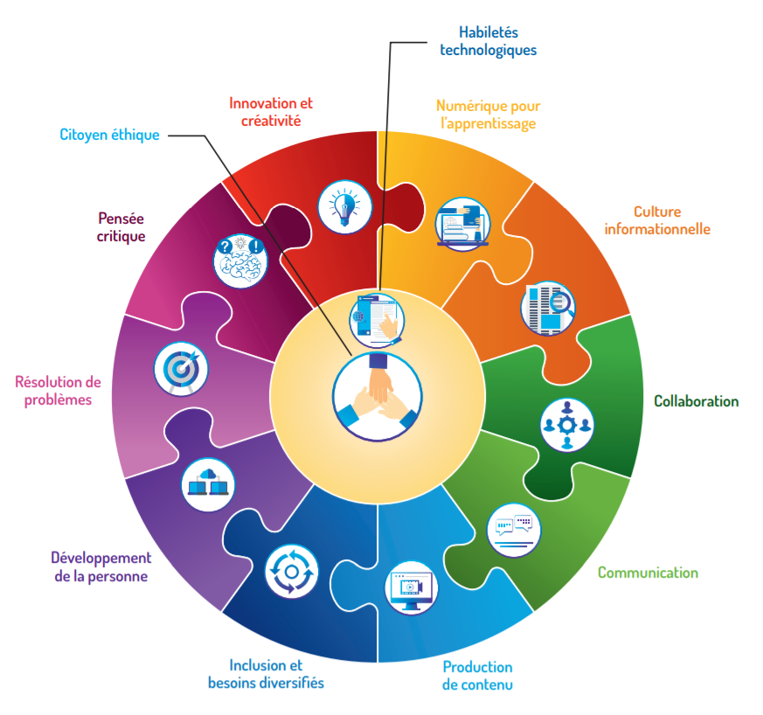
La compétence numérique

Slide 15


Campus RÉCIT
Création d’un compte gratuit ou se connecter
Inscription à l’autoformation
si nouveau compte → valider le courriel
Inscription Premiers pas avec Desmos
1
2

Slide 16
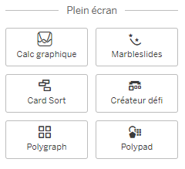
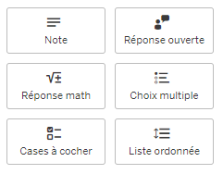
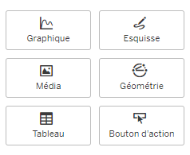
Les outils de création polyvalents
Notes:
FO

Slide 17
Les outils de création mathématique
Notes:
FO

Slide 18
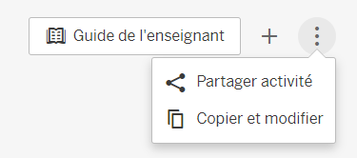
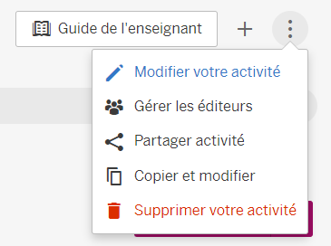
Modifier une activité existante

Slide 19
Collections d’activités
1re secondaire
2e secondaire
3e secondaire
4e et 5e secondaire
Notes:
SR

Slide 20
Idées, activités, support
teacher.desmos.com (FR)
desmosfr.ca
Groupe FB «Pédagogues Desmos»
Groupe FB «Les maths autrement»
lesmathsautrement.ca
Notes:
FO

Slide 21
Ressources
Autoformation « Premiers pas avec Desmos » du Campus RÉCIT
Tutoriels du RÉCIT MST
Webinaire sur la calculatrice graphique
Webinaire sur la classe virtuelle
Webinaire sur la création d’activités pour la classe virtuelle
Guide Genially : Tout sur Desmos
Guide Genially : Desmos en sciences et technologies
Notes:
SR

Slide 22


Badge « Appropriation »
Création d’un compte gratuit ou se connecter
Inscription à l’autoformation
Visiter cette page
si nouveau compte → valider le courriel
Inscription Premiers pas avec Desmos
Obtenir mon badge APPROPRIATION
1
2
3
Ce lien s’autodétruira dans quelques heures.

Slide 23

MERCI !
stephanie.rioux@recit.qc.ca
equipemst@recit.qc.ca
Page Facebook
Twitter
Chaîne Youtube
Ces formations du RÉCIT sont mises à disposition, sauf exception, selon les termes de la licence Licence Creative Commons Attribution - Pas d’Utilisation Commerciale - Partage dans les Mêmes Conditions 4.0 International.

Slide 24

Free templates for all your presentation needs
For PowerPoint and Google Slides
100% free for personal or commercial use
Ready to use, professional and customizable
Blow your audience away with attractive visuals

